Slide 1
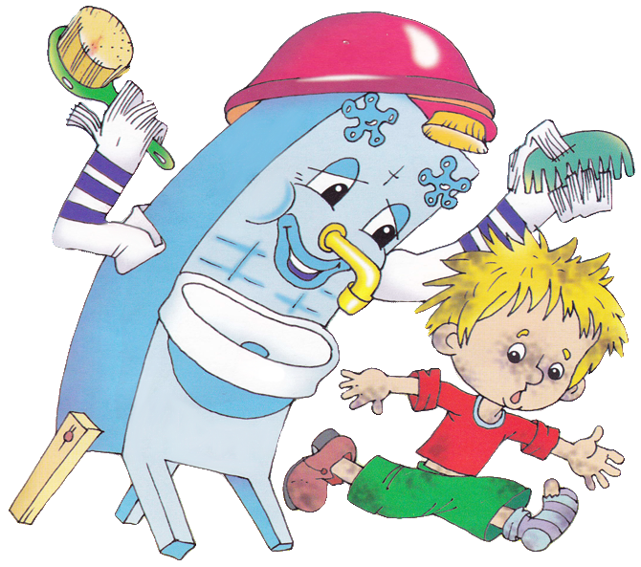
Я досліджую світ
1 клас
Урок 15
Чи можна навчитися
бути здоровим?

Slide 2
Вправа «Синоптик»
Яка зараз пора року?
Який місяць?
Яке число?
Який день тижня?

Slide 3
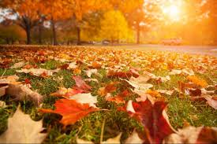
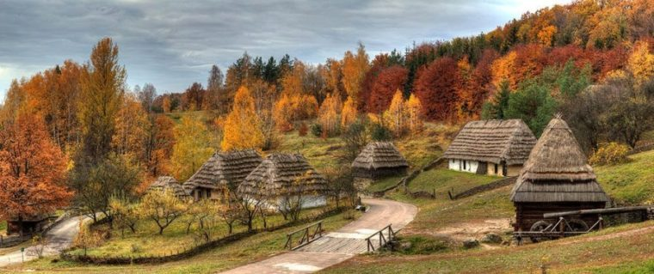
Вправа «Синоптик»
Який стан неба?
Яка температура повітря?
Чи дує вітер? Якщо так, то сильний чи повільний?
Чи були протягом дня опади?

Slide 4
Пригадай
Яку будову має твоє тіло?
Пригадай назви найважливіших органів людини
Що означає слово «здоров’я»?
Здоров’я – це стан живого організму, за якого всі органи добре виконують своє призначення.

Slide 5
Повідомлення теми уроку
Хай кожен з вас запам’ятає:
Без здоров’я щастя не буває!
Для того, щоб бути здоровими,
потрібно дотримуватися певних правил. Зараз ми спробуємо їх створити разом

Slide 6
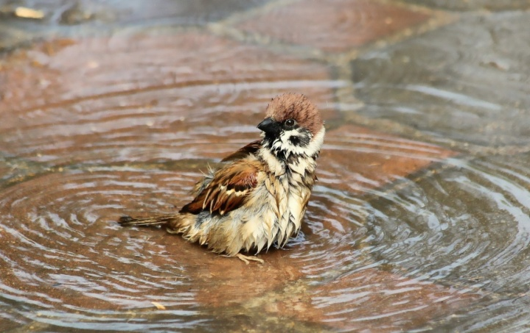
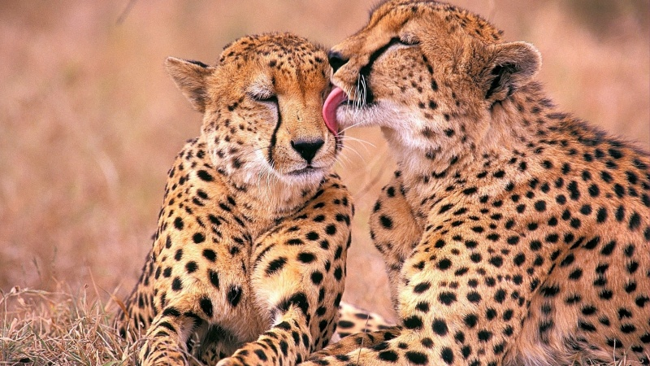
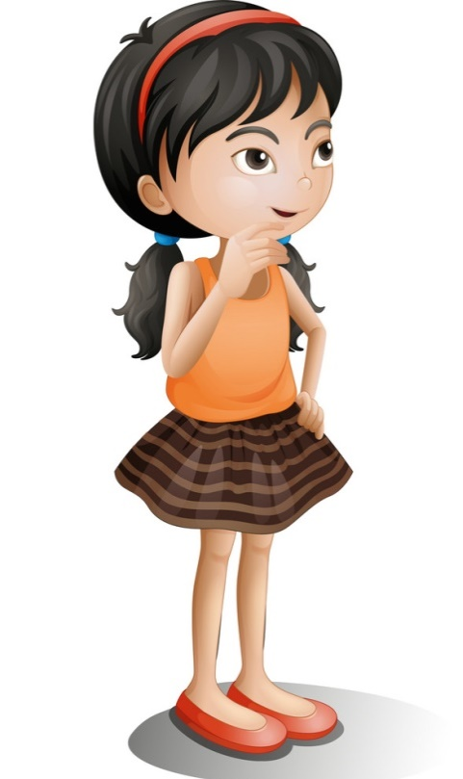
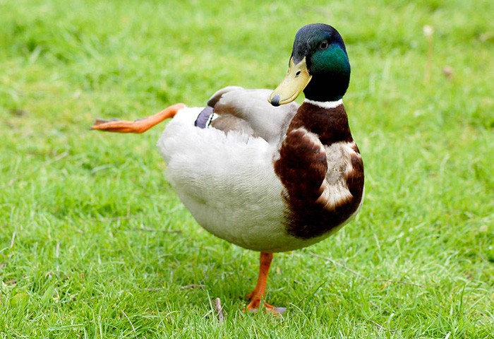
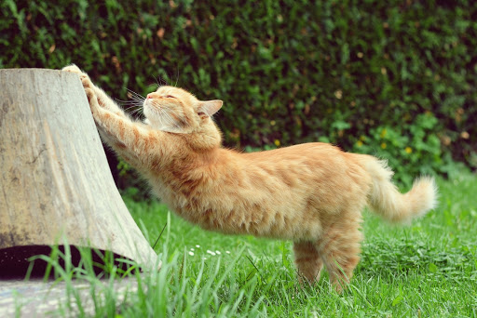
Розглянь фото і розкажи, що роблять тварини.
Поміркуй, як тварини дбають про своє здоров’я?

Slide 7
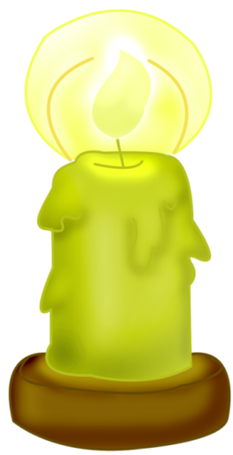
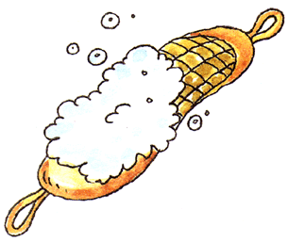
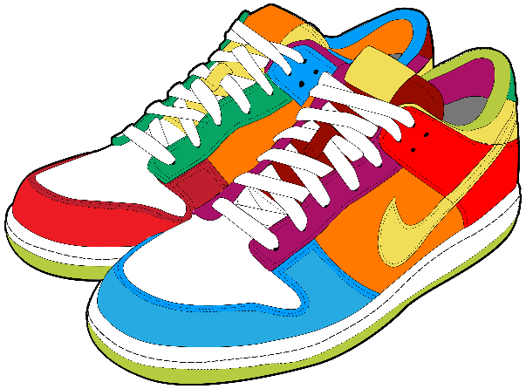
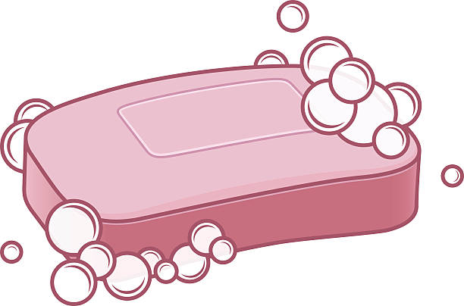
Гра «Встань, якщо предмет допомагає тобі зміцнювати здоров’я» Чому?

Slide 8
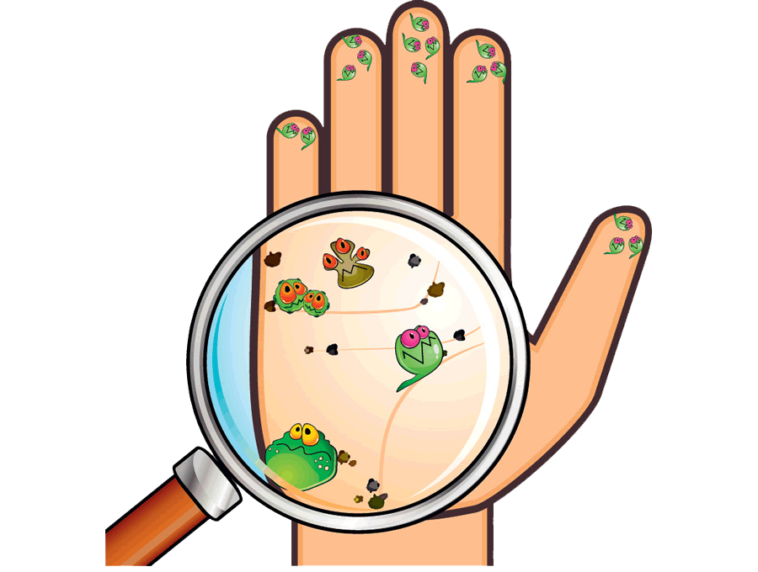
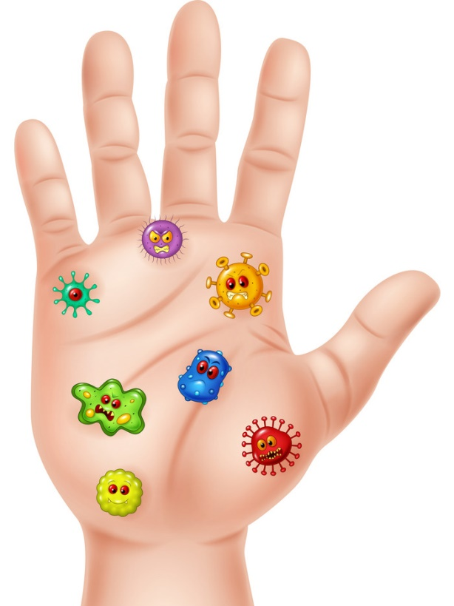
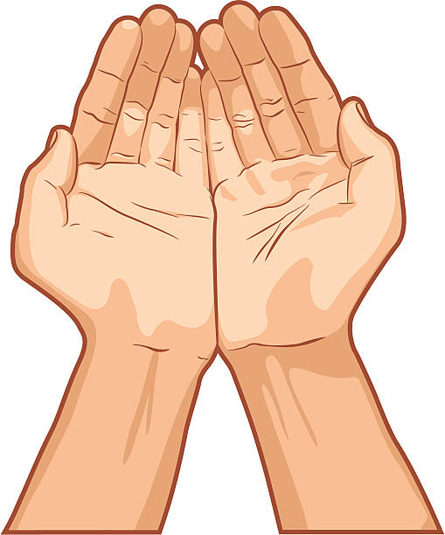
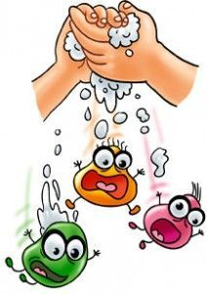
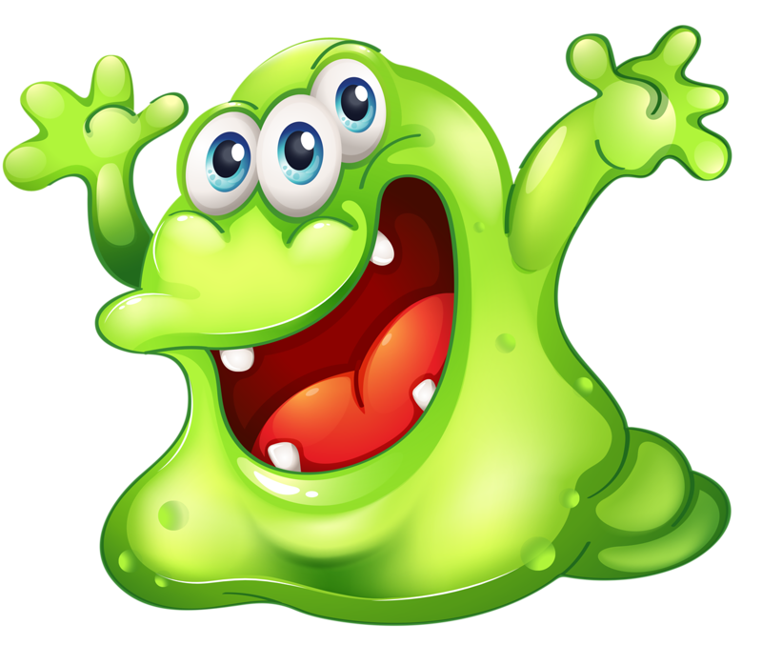
Розглянь малюнки. Досліди,
чим відрізняються брудні руки від вимитих?
Послухай вірш
Оком не побачиш, Тільки в мікроскоп, Цю малу істоту, На ім’я мікроб.
Він буває різний,
Але часто злий,
Тому перед їжею,
Руки завжди мий.
Мило допоможе,
Щоб утік мікроб.
Так ти вбережешся
Від бридких хвороб!

Slide 9
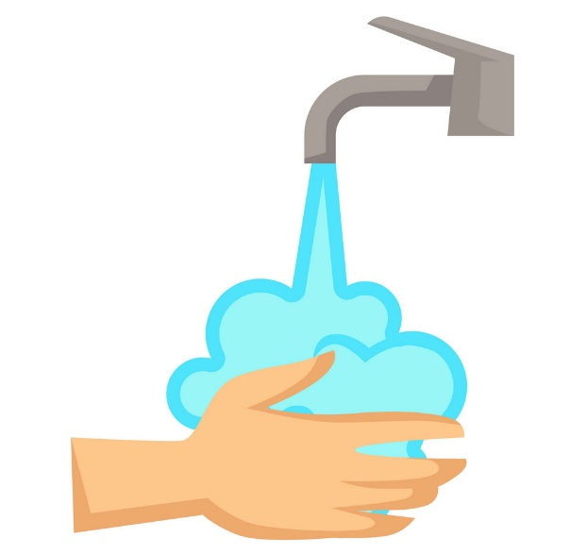
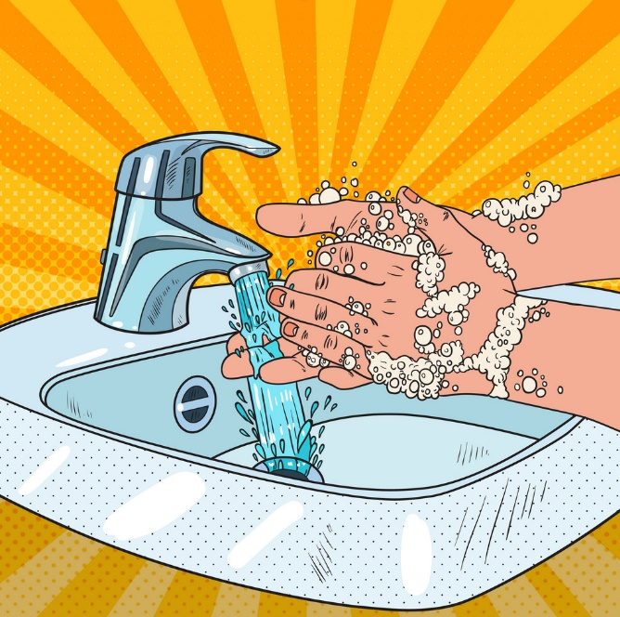
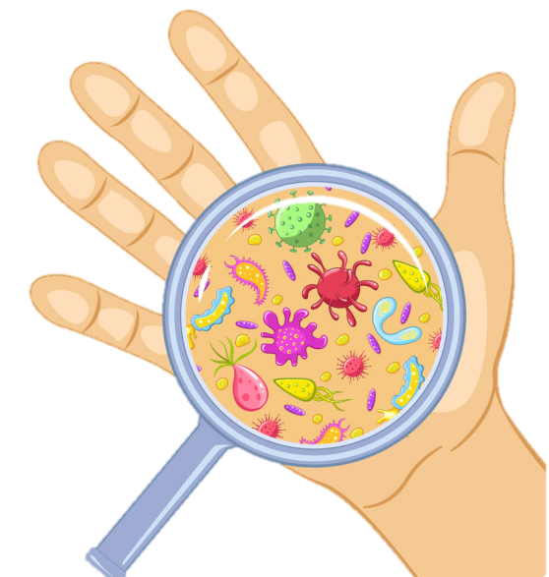
Розглянь, як правильно мити руки
Холодна вода без мила
Тепла вода з милом
Руки краще мити
холодною водою чи теплою?

Slide 10
Запам’ятай!
Які слова заховалися?
Хто з вас щодня робить зарядку?
Якщо хочеш мати завжди здоровий і бадьорий вигляд, то щодня роби ________
Після________ берися до водних процедур.
Руки потрібно мити з милом кілька разів на день, а перед сном, вживанням їжі і після відвідування туалету це треба робити обов’язково!
зарядку.
руханки
Покажи які вправи ти виконуєш?

Slide 11
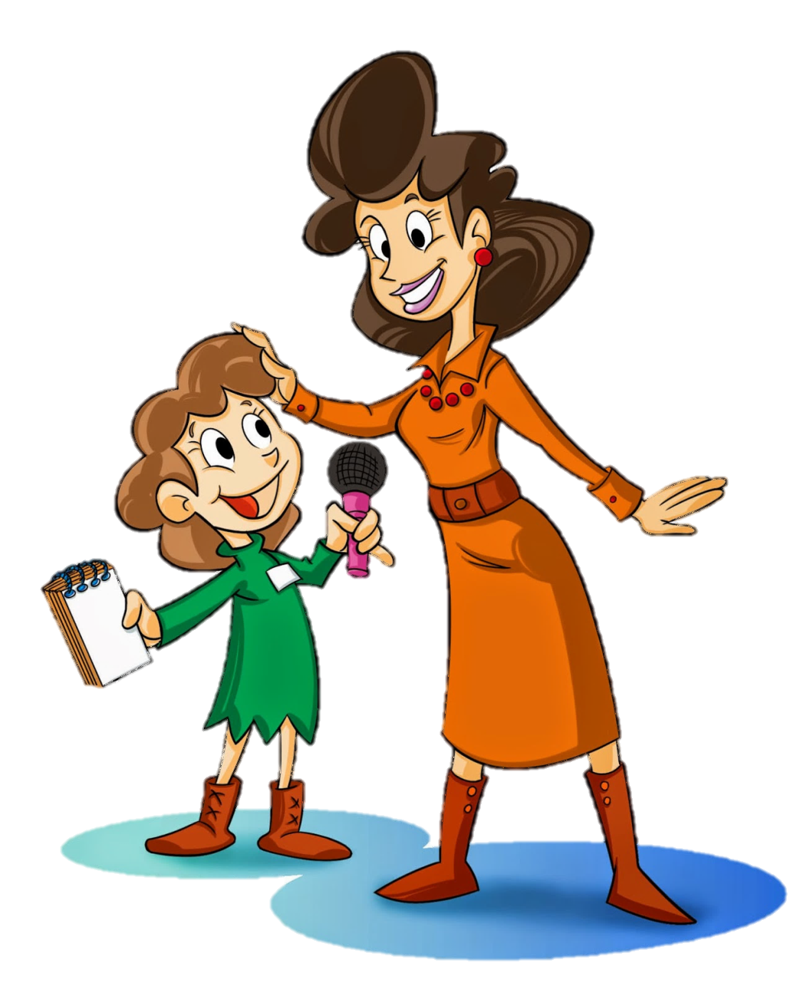
Вправа «Мікрофон»
Для кого корисна зарядка?
Чому потрібно мити руки з милом?
Чому люди не люблять хворіти?
Чи навчилися ви сьогодні бути здоровими?

Slide 12
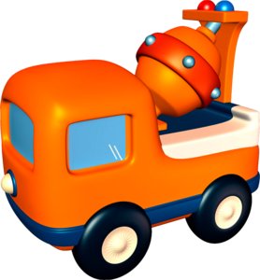
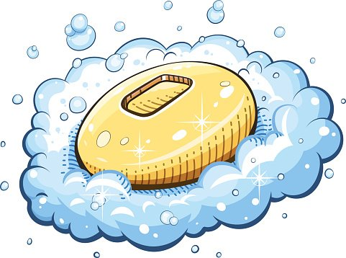
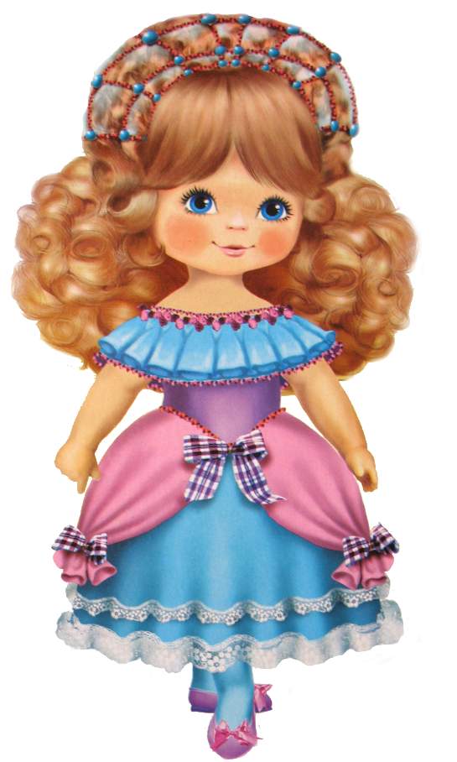
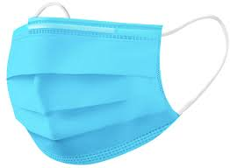
Обери і познач те, що може захистити тебе від хвороб
Зошит.
Сторінка
15 №4

Slide 13
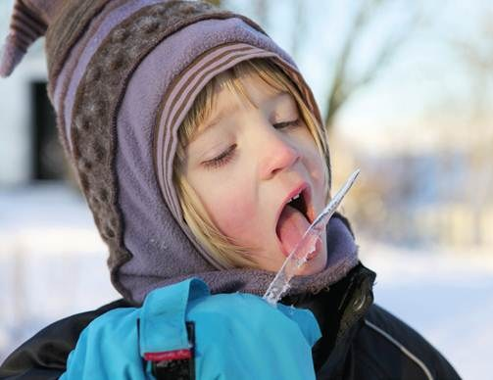
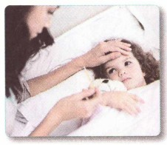
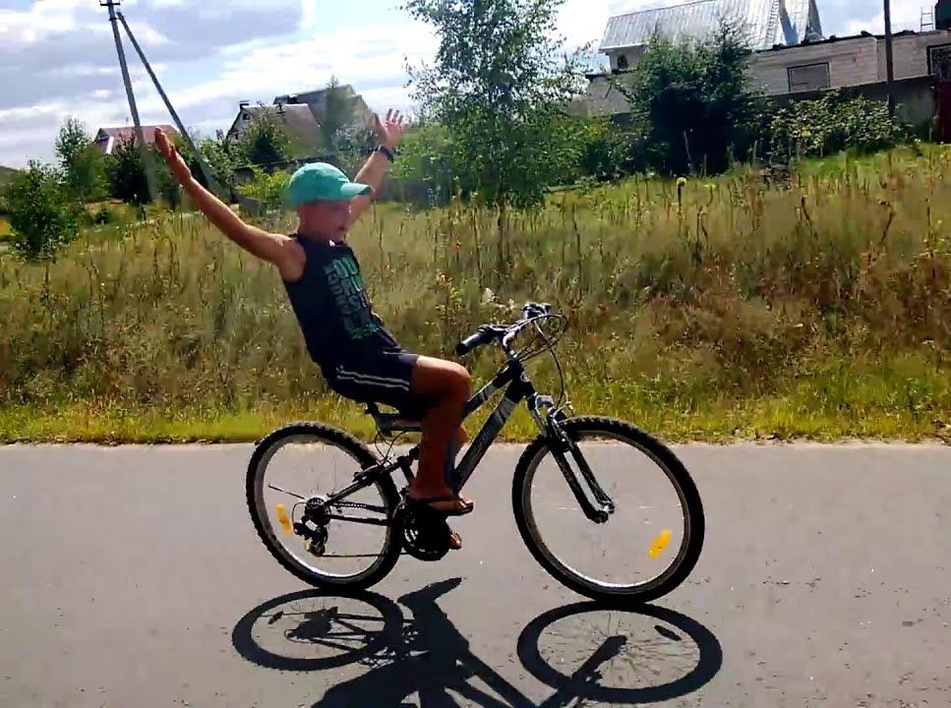
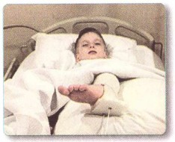
З’єднай лініями. Що може спричинити захворювання в дітей? Чим це загрожує?
Зошит.
Сторінка
15 №5

Slide 14
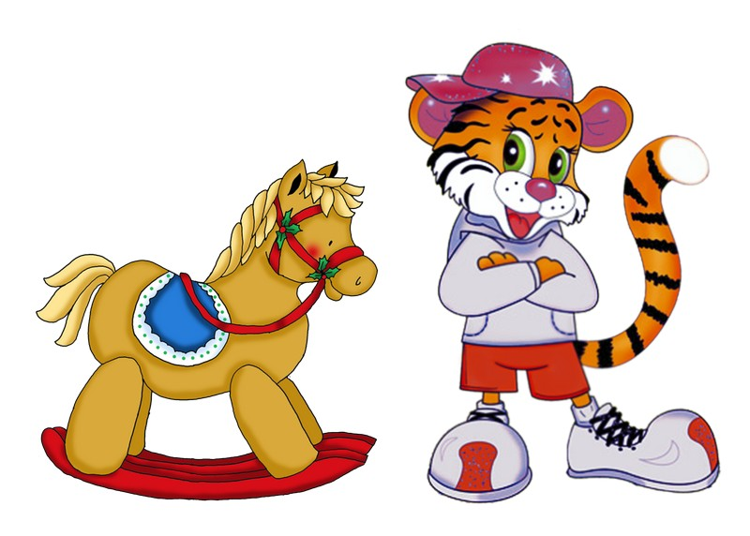
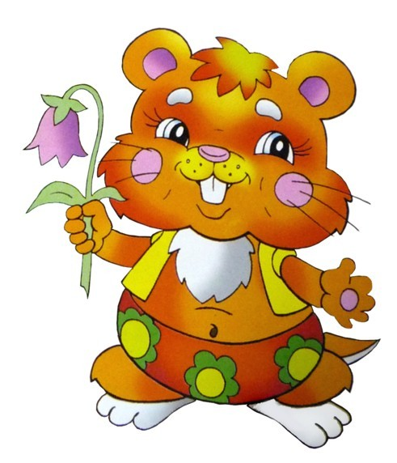
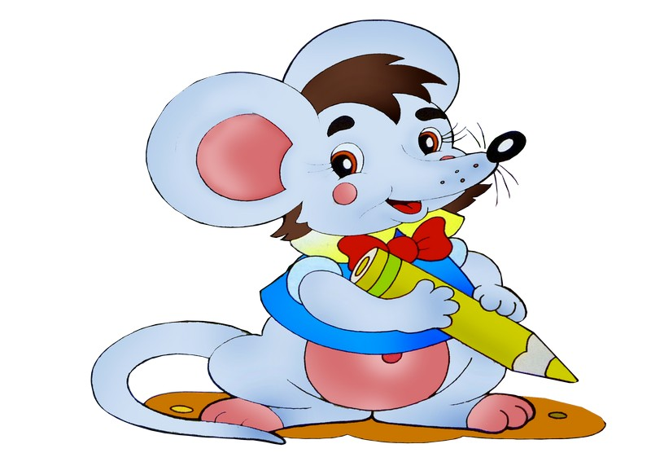
Рефлексія. Обери відповідну тваринку
Я трохи втомився/
втомилась
Я нічого не зрозумів
На уроці було цікаво

